Slide 1
Создание и использование адаптивной литературы помощью системы АДК (альтернативная и дополнительная коммуникация) и цифрового приложения Picto-Selector в образовательном процессе ДОУ для детей РАС
Воспитатели группы компенсирующей направленности для детей РАС, города Каменск - Уральского:
Кадочникова О.Н.
Пермякова Ю.Н.

Slide 2
Адаптация литературы с помощью карточек PECS (Picture Exchange Communication System) - это мощный инструмент для неговорящих детей и людей с расстройствами аутистического спектра (РАС). Она превращает пассивное слушание в интерактивный диалог, учит пересказывать, выражать эмоции и понимать логику повествования.

Slide 3
Адаптивная книга с альтернативной коммуникацией - это специальное печатное или электронное издание, в котором обычный текст полностью или частично заменен, либо продублирован графическими символами, пиктограммами, фотографиями или жестами.

Slide 4
Структура работы с текстом литера­турного произведения
- выбор произведения;
- адаптацию текста;
- подготовку к осознанному восприятию текста;
- самостоятельное чтение;
- работу над пониманием прочитанного.

Slide 5
Ключевые принципы адаптации текста
Визуализация сюжетных линий.
Интерактивные элементы.
Опора на коммуникативную доску.

Slide 6
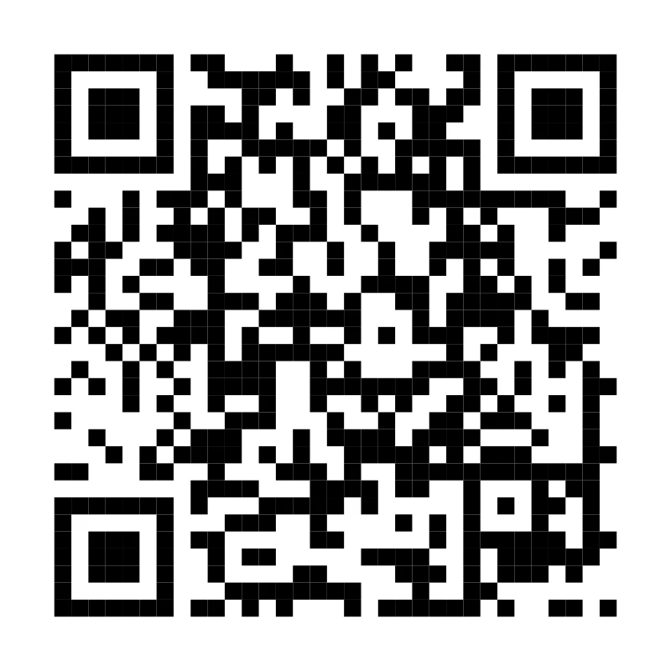
Типы адаптации по уровням навыков
Для начинающих (1–2 этап PECS): Книги-активаторы, печатные издания, разработанные для вовлечения ребенка в активную познавательную и игровую деятельность вместо пассивного чтения.
https://cloud.mail.ru/public/Q1kz/YWYFKaEym
Книги активаторы

Slide 7
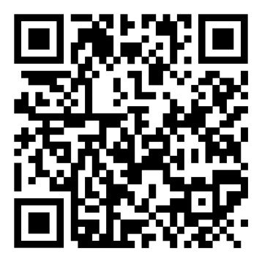
Типы адаптации по уровням навыков
Для понимания сюжета (3–4 этап PECS): Книги с визуальным конструированием предложений. Ребенок соотносит изображение на карточке с картинкой в книге, выстраивая цепочки «Кто? + Что делает?».
https://cloud.mail.ru/public/E6qN/ruezporHp

Slide 8
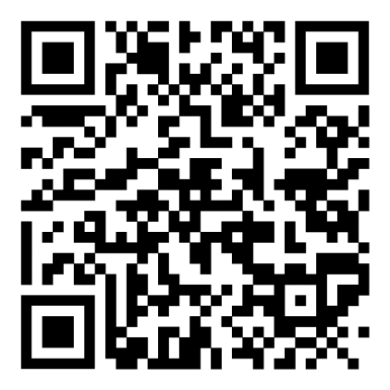

Типы адаптации по уровням навыков
Для ответов на вопросы (5–6 этап PECS): На полях страницы размещаются вопросы-пиктограммы («Кто это?», «Что он делает?», «Какого цвета?»). Ребенок отвечает на них, прикрепляя карточку на специальное поле ответа.

Slide 9
Правила чтения адаптивных книг
Чтение - это удовольствие, а не занятие. Нельзя заставит человека: любить, уважать и общаться.
Книга должна быть интересна ребенку.
Книга должна подходить лично вашему ребенку и по физическим параметрам тоже.
Книга должна быть адаптирована к его интеллектуальным возможностям (словарь, темы…)+ используем правила коммуникации.
Чтению можно и нужно обучаться (умение, скорость, паузы). Чтение адаптированной книги отличается от обычной книги. Нужно учитывать все правила неговорящего ребенка. Прочитать книгу в первый раз для него (ребенка) не получится.
Книги, адаптированные по количеству текста (например, 2 символа, а текста 3 строчки).
Познавательный вариант: картинка, словарь, пространственные и математические символы и + напечатанные слова (т.е печатаются значимые слова для закрепление глобального чтения).
Книга со словарем для обсуждения самой книги (можно использовать вместо картинок - предметы символы (например, мелкие игрушки киндер)).
Все книги делаются индивидуально.

Slide 10
Все, что касается фактуры и так далее - это ручное творчество.
А графические книги - это книги, которые сделаны в программах: *Picto-Selector,
*LetMeTalk,
*Boardmaker.

Slide 11

Технология создания книг
Классификация и стандарты форматов
Книги-активаторы (тактильные книги, книги на тактильных подушечках, книги на крупном «лего», на пирамидке, книги на спичечных коробках, и т.д).
Эти книги как «экспресс» настольного театра, где ребенок выстраивает героев или события за столом в определенной последовательности.

Slide 12

Технология создания книг
Классификация и стандарты форматов
Построчная адаптация книги: каждое слово - символ (крупные контрастные иллюстрации классических картинок PECS, символы ARASAAC, Sclera (Sclera Symbols), Mulberry (Mulberry Symbols, Twinning, BETA, Straight-Street).

Slide 13
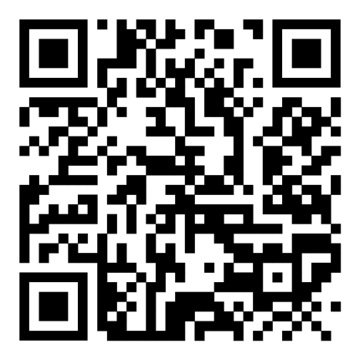
Технология создания книг
Классификация и стандарты форматов
Построчная адаптация книг с пропуском «коротких» слов (предлогов). Это продуманная адаптация, на особый интеллект ребенка, рассчитан на дошкольника, который только овладевает словарем. Идем по принципу «от простого к сложному».
https://cloud.mail.ru/public/tk74/5Ex5s57ax

Slide 14
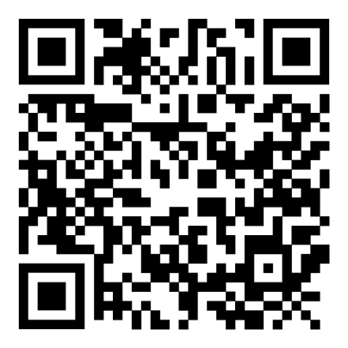
Технология создания книг
Классификация и стандарты форматов
Книги с визуальным конструированием предложений. Эти книги можно использовать в педагогических целях, это где можно посчитать или описать предмет или решить какие-то учебные задачи

Slide 15
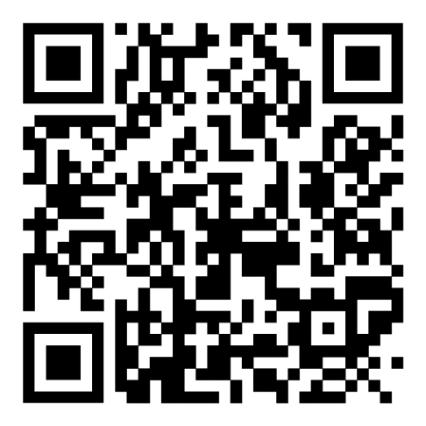
Технология создания книг
Классификация и стандарты форматов
Книги для ответов на вопросы.
На полях страницы таких книг размещаются вопросы-пиктограммы («Кто это?», «Что он делает?», «Какого цвета?»).
https://cloud.mail.ru/public/Gjtw/PJrXwBE8p

Slide 16

Технология создания книг
Классификация и стандарты форматов
Табличная адаптация книг.
Такая адаптация позволяет обсуждать прочитанное. Эту книгу можно использовать с группой детей.

Slide 17
ОБЯЗАТЕЛЬНО!!!
*К пиктограмме приписывать слово или фразу (слово + предлог).
*Все книги подбираются индивидуально, исходя от сенсорных дефицитов, интересов и интеллектуальных возможностей ребенка.

Slide 18
Как адаптировать сказку или рассказ
Упрощение текста: Сократите сюжет до простых, коротких предложений из 3–5 слов.
Маркировка частей речи: Выделите цветом главных героев (существительные — на желтом фоне), действия (глаголы — на зеленом) и признаки (прилагательные — на синем).
Создание карточек-символов: На каждую значимую часть предложения сделайте квадратную карточку с липучкой.
Синтаксическая полоса: Используйте полоску для предложений, куда ребенок будет крепить карточки: Кто? + Что делает? + С кем?

Slide 19
Метод PAWSS
P (position) - позиция
A (ask) - обращение.
S (short)-коротко, S (simple) - ясно.
W- (wait)- время на обработку информации

Slide 20
1 этап | Что делает ребенок | Что делает взрослый
1. Ребенок рассматривает иллюстрацию в книге и слушает комментарий к ней. | - обводит пальцем иллюстрацию «рука в руке»; - слушает простой комментарий к иллюстрации. | - помогает ребенку удержать внимание на иллюстрации; - помогает ребенку обвести иллюстрацию пальцем; - читает адаптированный текст к иллюстрации. - эмоционально комментирует ситуацию.

Slide 21
2 этап | Что делает ребенок | Что делает взрослый
2. Ребенок учится читать текст адаптивной книги. | - рассматривает иллюстрацию; - читает (водит пальцем по символам) адаптированный текст к иллюстрации; - если ребенок не говорит, то он показывает на называемый символ, если ребенок говорит- показывает и называет символ. | - сначала обращает внимание на иллюстрацию, комментирует; - затем помогает ребенку перемещать палец по называемым графическим символам; - делает паузы для повторения слов говорящим ребенком.

Slide 22
3 этап | Что делает ребенок | Что делает взрослый
3. Ребенок читает адаптивную книгу. | - рассматривает иллюстрацию; - если ребенок не говорит, то он показывает на называемый символ, озвучиваемый взрослым; - если ребенок говорит - читает (называет символ). | - с неговорящим ребенком - читает текст, следит, чтоб ребенок правильно показывал называемый символ; - с говорящим ребенком – подсказывает (называет) символы, которые вызвали затруднения у ребенка.

Slide 23
4 этап | Что делает ребенок | Что делает взрослый
4. Ребенок рассказывает текст адаптивной книги. | - рассматривает иллюстрацию; - если ребенок не говорит – выкладывает последовательность из вырезанных символов в соответствии с текстом; - если ребенок говорит – выкладывает последовательность и называет символы, воспроизводя текст. | - размещает на поверхности (столе) вырезанные символы (частями, например, символы с 1 страницы); - с неговорящим ребенком – помогает ребенку найти символы, в случае затруднения называет символ словом; - с говорящим ребенком – помогает ребенку найти/ назвать символ, в случае затруднения.

Slide 24
5 этап | Что делает ребенок | Что делает взрослый
5. Ребенок отвечает на вопросы по содержанию книги. | - говорящий ребенок отвечает на вопрос; - если ребенок не говорит - отвечает на вопрос доступным способом(жестом, коммуникативной кнопкой, с помощью графических символов). | - задает вопрос в доступной форме; - обеспечивает ребенка коммуникативным средством.

Slide 25
Скачать готовые шаблоны и книги: бесплатные наборы предметных карточек и готовые визуальные сказки выкладывают профильные организации, такие как Аутизм ФРЦ и АВА центр Моя Планета,
Раздел «Особенное чтение» на сайте «Моя планета» — здесь собраны полные цифровые копии книг с АДК-карточками. Страница «Полезные материалы» — прямые ссылки на скачивание адаптированных версий
Библиотека АДК Социальная Школа КАРИТАС.
Официальная группа проекта в ВК (vk.com). АДКАТЕКА. АДАПТИРОВАННЫЕ КНИГИ, Ольга Багоцкая.
Официальная группа в ВК (vk.com) «Говори сердцем (АДК в семье)».
ВК (vk.com) Школа АДК Натальи Заморовой.

Slide 26
Цифровое приложение для альтернативной и дополнительной коммуникации (АДК) Picto-Selector.
Picto-Selector - это полностью бесплатная программа для Windows, созданная голландским разработчиком Мартом Мартином для помощи родителям, педагогам и терапевтам в создании материалов альтернативной коммуникации. Программа переведена на множество языков, включая русский, и не требует постоянного подключения к интернету после установки.

Slide 27
Создание и использование адаптивной литературы помощью системы АДК (альтернативная и дополнительная коммуникация) и цифрового приложения Picto-Selector в образовательном процессе ДОУ для детей РАС
Воспитатели группы компенсирующей направленности для детей РАС, города Каменск - Уральского:
Кадочникова О.Н.
Пермякова Ю.Н.

